Slide 1

Год литературы
В образовательных учреждениях Тужинского района

Slide 2
Указ президента
В соответствии с Указом Президента Российской Федерации от 12 июня 2014 г. № 426 в Российской Федерации 2015 год объявлен Годом литературы. Это одно из важнейших культурных событий, направленное на развитие интереса к русской и мировой литературе, пропаганды чтения и книжной культуры во всех ее проявлениях.

Slide 3
МКОУ СОШ с УИОП пгт Тужа
Начальные классы
Старшие классы
День православной книги;
Цикл уроков внеклассного чтения;
Месячник краеведческой литературы «Люби и знай свой родной край»;
Проект «Моя любимая книга»;
Уроки культуры чтения;
Конкурсы сочинений и стихов собственного сочинения;
Акции «Подари книгу школьной библиотеке»;
Выставки и обзор книг;
Консультации для родителей.
«Православная книга учит добру»;
Пушкинский праздник поэзии;
Викторина «Знаток сказок Пушкина»;
Беседа «Добрые книги Валентины Осеевой»;
Уроки памяти, посвященные 70-летию Победы в Великой отечественной войне «Вечной памятью живы»;
Конкурс рисунков по литературным произведениям.

Slide 4
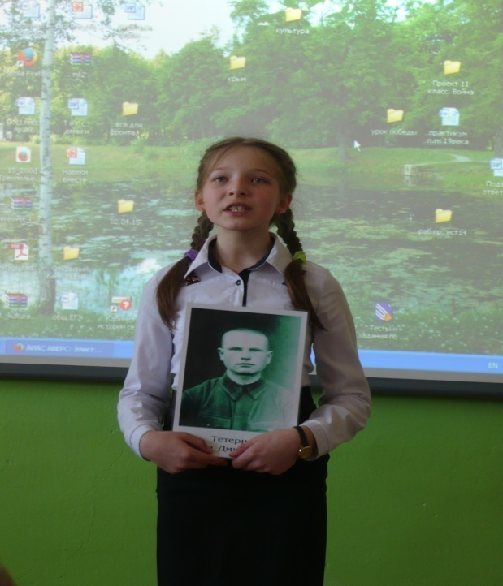
МКОУ СОШ с. Ныр
Старшие классы
Начальные классы
Встреча с книгой «Строки, опаленные войной»;
Конкурс стихов и рисунков к 200-летию М.Ю. Лермонтова;
Открытые уроки по творчеству С. Есенина
и Казакова.
Читательская конференция «Книги о Великой Отечественной войне»;
Путешествие по стране книг А.П Чехова;
Игра «В гостях у «Конька Горбунка» к юбилею Ершова П.П;
Конкурс стихов по творчеству С. Есенина.

Slide 5
Тужинская школа-интернат
Выставки книг;
Заочные экскурсии по литературным местам России;
Круглый стол «Всемирный день поэзии»;
Неделя детской и юношеской книги;
День славянской письменности и культуры;
Мероприятия, посвященные 135-летию А.С. Грина;
Конкурс рисунков «По страницам любимых книг»;
Акции «Подари книгу школе»;
Встреча с журналистов А.П. Оносовым;
Конкурсы стихов и сочинений;
Областной марафон «Книга памяти»;
Всероссийская неделя «Театр и дети».

Slide 6
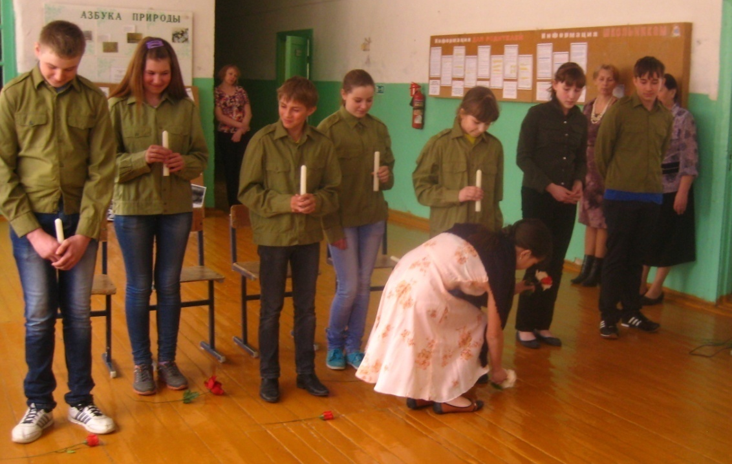
МКОУ ООШ с. Пачи
Конкурс чтецов о ВОВ;
Неделя детской книги, посвященная 250 – летию Г.Х.Андерсена «Великий датский сказочник»;
Литературная викторина по сказкам братьев Гримм;
Литературно-музыкальная композиция «Память о войне» и «Сергей Есенин»;
Беседа «Книги о здоровье»;
Пушкинский день «Здравствуй сказочная страна».

Slide 7
МКОУ ООШ д. Пиштенур
Родительское собрание «Приобщение детей к книге»;
Конкурс стихов « Поэзии чарующие звуки»;
Викторина «Любимые книги детства»;
Литературно-музыкальная композиция «Пусть помнят живые, пусть знают потомки».

Slide 8
МКОУ НОШ д. Греково
Неделю детской книги «Книжкин день рождения – лучший день в году»: конкурс рисунков и викторина по творчеству Г.Х. Андерсана, выставка книг;
Конкурс стихов о ВОВ;
Мероприятия, посвященные дню рождения А.С. Пушкина.

Slide 9
Районные мероприятия
Литературный праздник, посвященный 70-летию Победы в ВОВ по номинациям:
литературно - музыкальная композиция;
конкурс стихов собственного сочинения;
конкурс эссе;
- конкурс иллюстраций;
- викторина.

Slide 10
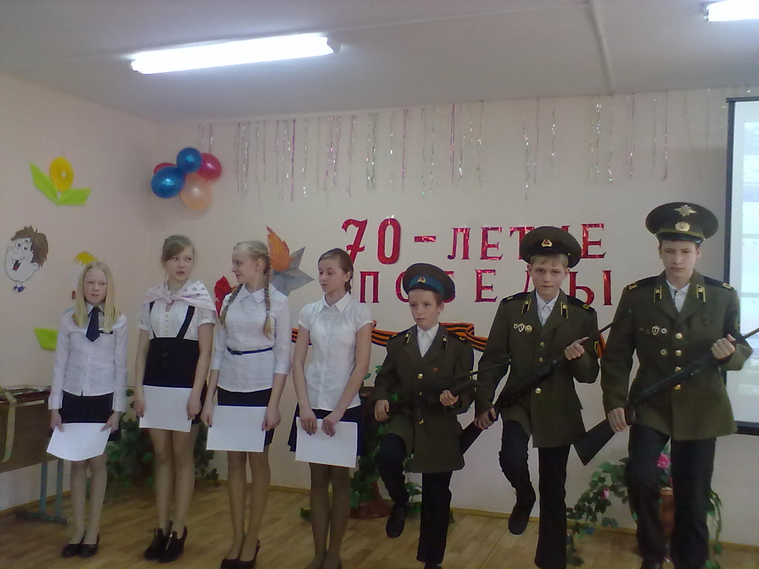
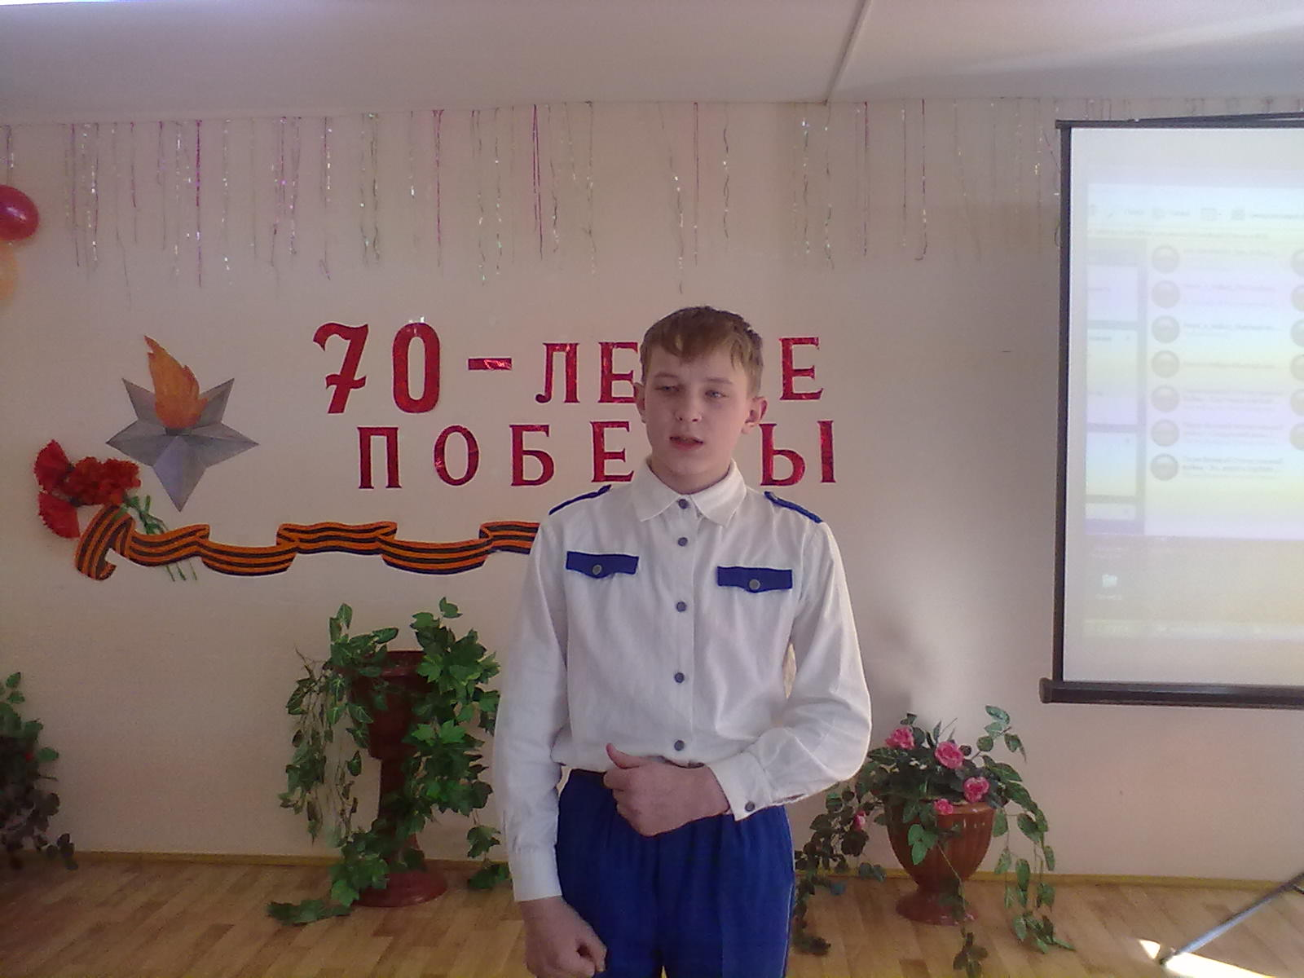
Районные мероприятия
Литературный праздник,
посвященный 70-летию Победы в ВОВ

Slide 11
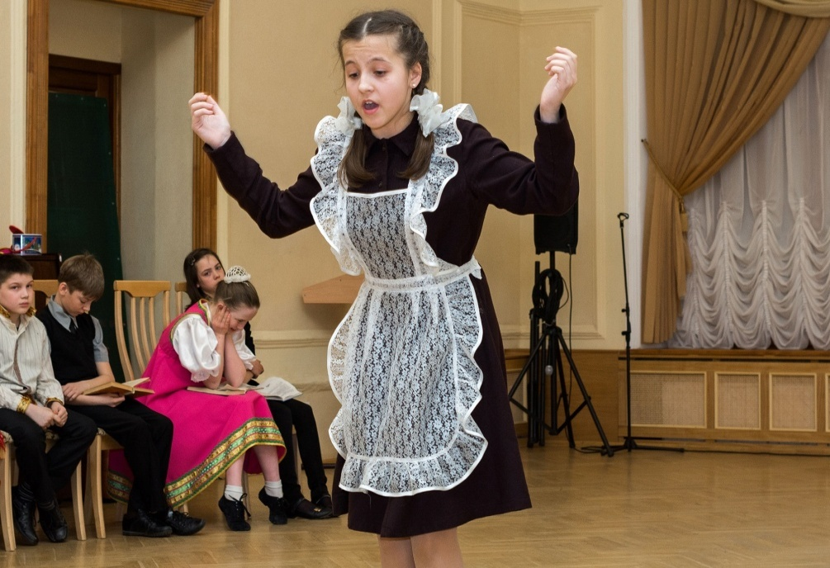
Районные мероприятия
«Живая классика»
1 место - Забабурина Евгения, ученица 6 класса Тужинской школы-интерна
2 место - Ваганова Софья и Головина Олеся ученицы 6 класса МКОУ СОШ с УИОП пгт Тужа
3 место - Соболева Анна ученица 7 класса Ныровской школы

Slide 12
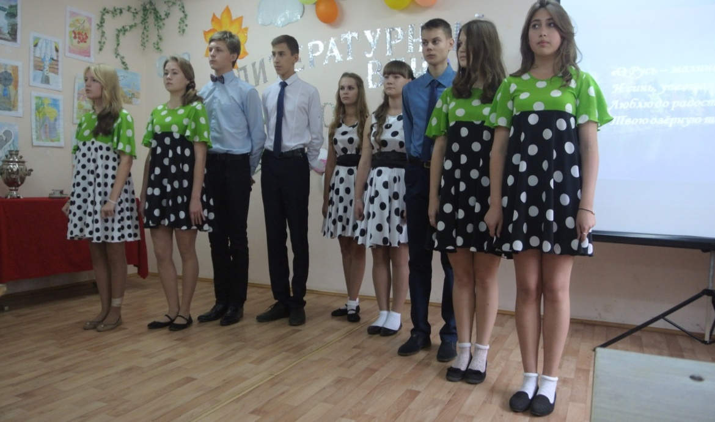
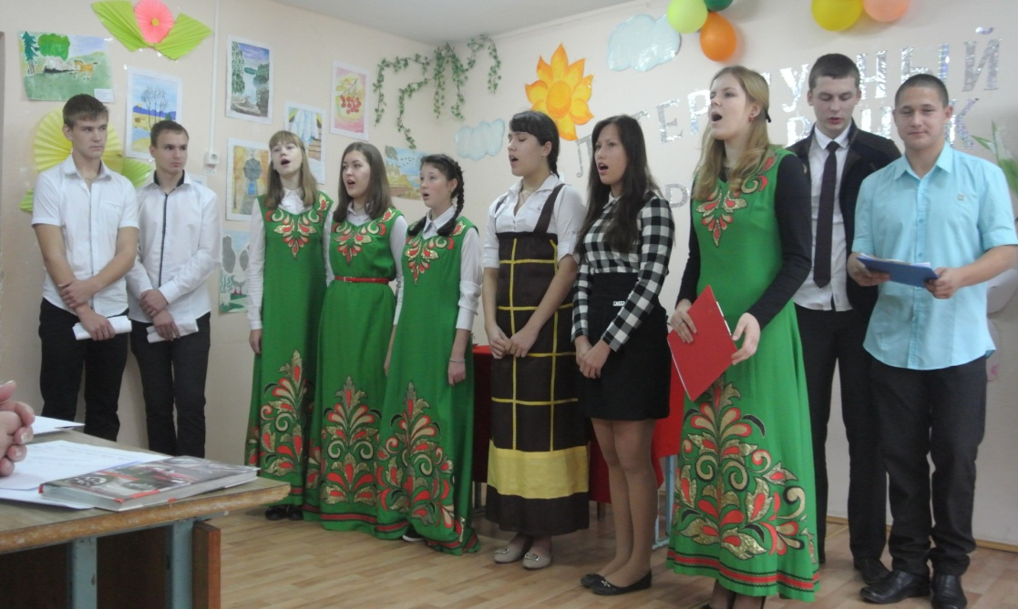
Районные мероприятия
Всероссийский фестиваль «Литературный венок России»:
Номинации
Литературно-музыкальная композиция,
Викторина
Иллюстрация произведений Есенина

Slide 13
Районные мероприятия
Всероссийский конкурс сочинений
Победители муниципального этапа:
-Носкова Анастасия, ученица 4 класса
-Цепуков Андрей, ученик 6 класса МКОУ ООШ д.Пиштенур,
-Соболева Анна, учащейся 8 класса
-Рычкова Дарья, учащейся 10 класса МКОУ СОШ с. Ныр.

Slide 14
Областные конкурсы
«Полицейские строфы»
Победители :
-Носкова Анастасия, 9 лет, МКОУ ООШ д.Пиштенур, руководитель Носкова О.В.;
-Конашина Виктория, 12 лет, МКОУ ДОД «Дом детского творчества» п.Тужа, руководитель Малышева В.А.;
-Бессолицын Роман, 17 лет, КОГОКУ «Тужинская школа-интернат для детей-сирот и детей, оставшихся без попечения родителей», руководитель Ощепкова Я.В.

Slide 15
Областные конкурсы
«Лучший урок письма-2015» – 12 учащихся МКОУ СОШ с. Ныр
Конкурс сочинений «Моя семья в Великой Отечественной войне»
Конкурс сочинений «Эхо войны»
Конкурс «Гимн воде»
Конкурс «Образы Земли»

Slide 16
Спасибо за внимание!

